Slide 1
UN LLAMADO CORDIAL A TODOS MIS HERMANOS EN LA FE DE TODO EL MUNDO, Y LOS QUE LEEN ESTE MENSAJE.
Salmo 90:4, dice: “Porque mil años delante de tus ojos Son como el día de ayer, que pasó”. Por ende, como lo dice Moisés, aquí, cada día de la semana de la creación representa 1000 años.
Seis días = 6000 años.
Dios dividió los 6000 años en dos periodos de tiempo:
1). Desde el primer sacrificio en el Edén, hasta la muerte de Cristo en el Calvario en el año 31, 4000 años.
2). Desde el año 31 en adelante 2000 años. Así pues, la fecha del cumplimiento de la profecía está implícita en ella misma, ¿ cuanto suma 31 más 2000?
Así pues, queda claro, que la fecha de su cumplimiento está IMPLÍCITA en la misma profecía, revelada por el Espíritu Santo, en 1858, y escrita por la profeta de Dios, EGW, tal como le fue revelado, y si así lo escribió, según el siguiente diagrama.

Slide 2
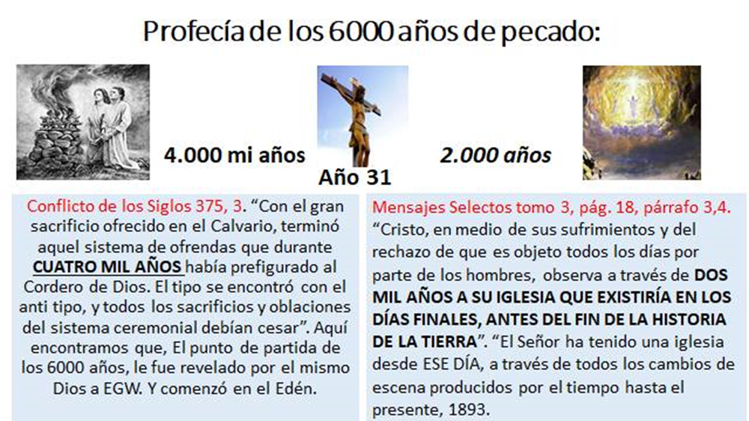

Slide 3
Leamos lo que sucederá para que se le ponga fin a los 6000 años de pecado
Ap.20:1-3:
“Y vi un ángel descender del cielo, que tenía la llave del abismo, y una gran cadena en su mano. 2 Y prendió al dragón, [aquella] serpiente antigua, que es el Diablo y Satanás, y lo ató por mil años; 3 y lo envió al abismo, y lo encerró, y selló sobre él, para que no engañe más a los gentiles, hasta que mil años sean cumplidos; y después de esto es necesario que sea desatado un poco de tiempo”.
Y el Comentario Bíblico Adventista tomo 7. p 892, p “Lo ató”, explica este texto así:
”La atadura del dragón simboliza las restricciones que se le impondrán a las actividades de satanás. Los impíos morirán por la gloria de la segunda venida de Cristo y los justos serán trasladados al cielo. Satanás y sus malignos ángeles serán recluidos en estas circunstancias en la tierra desolada., en donde no habrá ni una persona viva sobre la cual Satanás pueda ejercer sus poderes engañosos. En esto consiste su atamiento”.
Así pues, el cumplimiento de los 6000 años de pecado lo ocasiona, la segunda venida de Cristo.

Slide 4
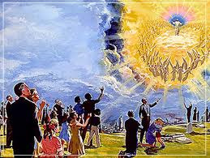
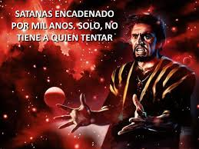
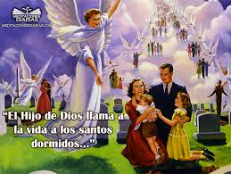
El cumplimiento de los 6000 años de pecado, cuyo desenlace será la segunda venida de Cristo, está detalladamente registrado en la Biblia, no se había entendido antes porque era una profecía para ser revelada en los últimos días. (Dan.12:4). “Los entendidos resplandecerán como el resplandor del firmamento; y los que enseñan la justicia a la multitud, como las estrellas a perpetua eternidad. Pero tú, Daniel, cierra las palabras y sella el libro hasta el tiempo del fin. Muchos correrán de aquí para allá, y la ciencia se aumentará”.
(1). Cuando se cumplan los 6000 años de pecado, Cristo regresa por su pueblo.
(2). Los impíos mueren por la gloria de Cristo, y satanás queda solo, sin una persona a quien engañar,
(3). Los santos son llevados al cielo en la nube, y allí permanecen durante mil años. (Cer Ap.20.1-3).

Slide 5
Esto es lo que sucede cuando se cumplan los 6000 años de pecado (Patriarcas y profetas p355.2,3).
“El gran plan de la redención dará por resultado el completo restablecimiento del favor de Dios para el mundo. Será restaurado todo lo que se perdió a causa del pecado. No sólo el hombre, sino también la tierra, será redimida, para que sea la morada eterna de los obedientes.
Durante seis mil años, Satanás luchó por mantener la posesión de la tierra. Pero se cumplirá el propósito original de Dios al crearla. “Tomarán el reino los santos del Altísimo, y poseerán el reino hasta el siglo, y hasta el siglo de los siglos.” (Dan 7: 18) “Desde el nacimiento del sol hasta donde se pone, sea alabado el nombre de Jehová.” “En aquel día Jehová será uno, y uno su nombre.” “Y Jehová será Rey sobre toda la tierra.”
La Sagrada Escritura dice: “Para siempre, oh Jehová, permanece tu palabra en los cielos.” “Fieles son todos sus mandamientos; afirmados por siglo de siglo.” Los sagrados estatutos que Satanás ha odiado y ha tratado de destruir, serán honrados en todo el universo inmaculado. Y “como la tierra produce su renuevo, y como el huerto hace brotar su simiente, así el Señor Jehová hará brotar justicia y alabanza delante de todas las gentes.” (Sal. 113: 3; Zac. 14: 9; Sal. 119: 89; 111: 7, 8; Isa. 61: 1.)

Slide 6
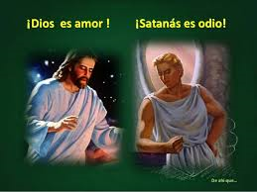

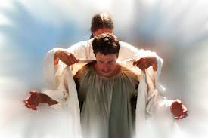
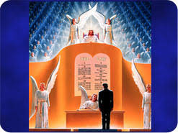
La estrategia de Satanás es cambiar la Santa ley de Dios, porque él sabe que así sí tu perderás, ya que esta es el reflejo del carácter de Dios, y su carácter no cambia. (Ver Mal.3:6; Heb.13:8; Sant.1:17).
Satanás odia la Ley de Dios, especialmente el Sábado, porque este identifica a Dios como el Creador. Si tu le entregas tu vida a Cristo, Él te perdona y te viste con su manto de Justicia, y quedarás como si nunca hubieras pecado, y así pasarás limpio en el juicio de Dios.

Slide 7
En ese precioso día se cumplirá Ap.21:4, para los redimidos:
“Enjugará Dios toda lágrima de los ojos de ellos; y ya no habrá muerte, ni habrá más llanto, ni clamor, ni dolor; porque las primeras cosas pasaron”
Esto tiene una aplicación especial para los que recibieron a Cristo como su Salvador, serán arrebatados de las garras de Satanás, quien los hizo sufrir, intensamente, con el propósito de destruirlos.
Nunca más se verá en ellos una lágrima en sus ojos, nunca más pensarán en la muerte, y nunca jamás se oirá en ellos un llanto, ni clamor ni dolor.
Por el contrario, los que no quisieron acogerse al plan de Salvación ofrecido por Dios para ellos, morirán por la presencia majestuosa de Cristo. Y mil años después resucitarán, para ser extinguidos definitivamente, unos más pronto que otros, de acuerdo a sus pecados, y así sufrirán la muerte segunda.
Así lo describe Mal.4.1-3:
“Porque he aquí, viene el día ardiente como un horno, y todos los soberbios y todos los que hacen maldad serán estopa; aquel día que vendrá los abrasará, ha dicho Jehová de los ejércitos, y no les dejará ni raíz ni rama.
Mas a vosotros los que teméis mi nombre, nacerá el Sol de justicia, y en sus alas traerá salvación; y saldréis, y saltaréis como becerros de la manada. Hollaréis a los malos, los cuales serán ceniza bajo las plantas de vuestros pies, en el día en que yo actúe, ha dicho Jehová de los ejércitos”.

Slide 8
Esta no es una sentencia arbitraria de parte de Dios, más bien fue una decisión deliberada, de parte de ellos. Jesús la describió así en Mat.23:37:
“¡Jerusalén, Jerusalén, que matas a los profetas, y apedreas a los que te son enviados! ¡Cuántas veces quise juntar a tus hijos, como la gallina junta sus polluelos debajo de las alas, y no quisiste!”
Dios nos ha dejado libre albedrío, por tanto si nos perdemos, la culpa es totalmente nuestra.
Deut.30:15-20..
“Mira, yo he puesto delante de ti hoy la vida y el bien, la muerte y el mal;
porque yo te mando hoy que ames a Jehová tu Dios, que andes en sus caminos, y guardes sus mandamientos, sus estatutos y sus decretos, para que vivas y seas multiplicado, y Jehová tu Dios te bendiga en la tierra a la cual entras para tomar posesión de ella. Mas si tu corazón se apartare y no oyeres, y te dejares extraviar, y te inclinares a dioses ajenos y les sirvieres, yo os protesto hoy que de cierto pereceréis; no prolongaréis vuestros días sobre la tierra adonde vais, pasando el Jordán, para entrar en posesión de ella. A los cielos y a la tierra llamo por testigos hoy contra vosotros, que os he puesto delante la vida y la muerte, la bendición y la maldición; escoge, pues, la vida, para que vivas tú y tu descendencia; amando a Jehová tu Dios, atendiendo a su voz, y siguiéndole a él; porque él es vida para ti, y prolongación de tus días; a fin de que habites sobre la tierra que juró Jehová a tus padres, Abraham, Isaac y Jacob, que les había de dar”.

Slide 9

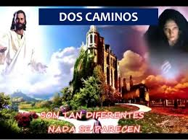
RECUERDA: CRISTO TE AMA, POR ESO TE DIO LIBRE ALBEDRÍO, PIÉNSALO BIEN. EL FUTURO DEPENDE DE TI, SOLO TIENES DOS OPCIONES,
VIDA ETERNA O MUERTE ETERNA.
“A los cielos y a la tierra llamo por testigos hoy contra vosotros, que os he puesto delante la vida y la muerte, la bendición y la maldición; escoge, pues, la vida, para que vivas tú y tu descendencia; amando a Jehová tu Dios, atendiendo a su voz, y siguiéndole a él; porque él es vida para ti, y prolongación de tus días; a fin de que habites sobre la tierra que juró Jehová a tus padres, Abraham, Isaac y Jacob, que les había de dar”.

Slide 10
Conclusión.
Amados hermanos y amigos, Dios por su gran amor, nos invita hoy, que aceptemos su llamado al arrepentimiento, ahora que todavía hay tiempo.
No lo dudes más, los 6000 años de pecado pronto se terminaran, y con ellos el tiempo de gracia, y después, por más que llores clamando misericordia, será en vano.
Yo solamente les traigo el mensaje, pero el Autor del mensaje es Dios, y la decisión es tuya.
DESPIERTEN, LEVÁNTENSE Y PREPÁRENSE.
LOS 6000 AÑOS DE PECADO SON UNA REALIDAD.
La sierva de Dios los menciona siete veces en el Conflicto de los Siglos, y como usted sabe, el número siete representa “totalidad”, “completo”.

Slide 11
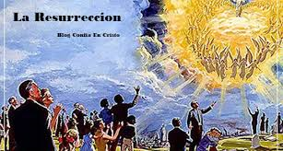
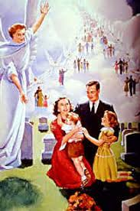
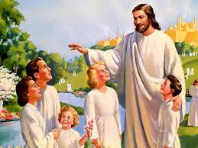
Recuerda, Cristo está esperando por ti, si tu le entregas tu vida a Él, esta maravillosa promesa es para ti.
“Enjugará Dios toda lágrima de los ojos de ellos; y ya no habrá muerte, ni habrá más llanto, ni clamor, ni dolor; porque las primeras cosas pasaron”

